Slide 1
游戏设计进展

Slide 2
01-游戏策划
02-本周进展
03-下一步

Slide 3
游戏策划
01

Slide 4
01 游戏策划
先定一个小目标
玩法：小鸭子前进速度已给定，玩家摆动手柄跟踪鸭妈妈踪迹（即指控制小鸭子左右方向运动，以摆动角度映射到小鸭子的x轴坐标上）。
可选择简单模式（无力辅助、无力阻抗），辅助模式（有力辅助），进阶模式（有力阻抗）。
自定义一轮游戏时间，通过追踪的精确度计算得分，评S、A、B级。

Slide 5
本周进展
02

Slide 6
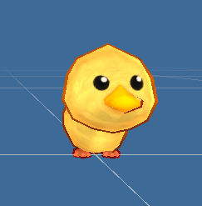
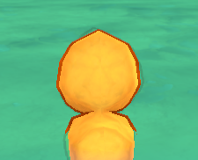
2.1 解锁新人物：小小鸭！
操纵方式
可能存在的bug
已实现自动前进，可以通过鼠标左右摆动或键盘左右键控制行进轨迹。
（鼠标上下移动不再改变上下视野）
小小鸭浮在水面上的原理不是浮力（因为还没搞懂咋弄），而是令小小鸭固定在一个能立在水里的大胶囊体上，所以在水比较深的地方可能会沉，在地面凸起的地方会飞起来。
虽然地形已经修改了好几次，但是难免会有没改到的地方。

Slide 7
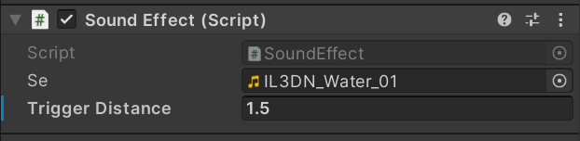
2.2 音效&音乐
优化素拓与劳动学时发放
鼠标左右移动
背景音乐
对素拓发放系统进行优化，使综测评分更系统清晰；
办更多给劳动学时的活动。
在小鸭身上挂载了一个音效脚本，当鼠标左右移动的距离达到给定值/键盘左右键时会有划水音效
场景一是一个活泼一点的；
场景二是平静的钢琴曲。

Slide 8
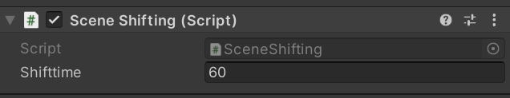
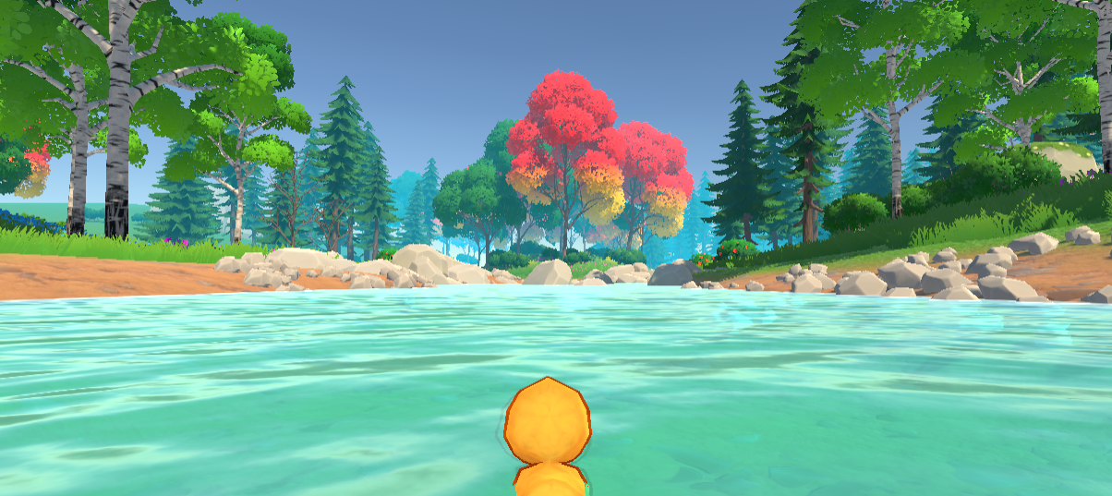
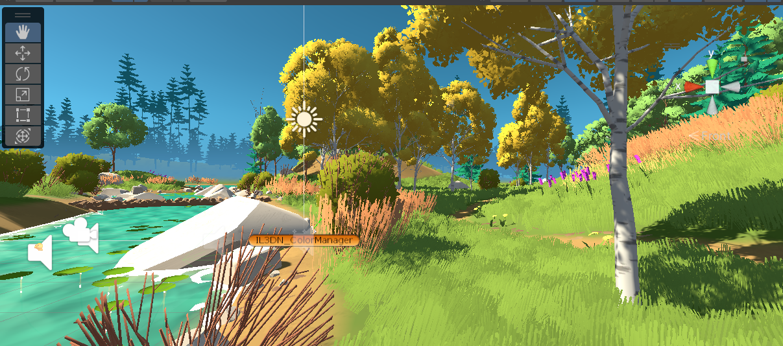
2.2 实现场景切换
场景一的空间有限，为了延长一轮游戏的时间，增加了一个场景，在场景一挂载了切换脚本，可以改变shifttime来控制在场景一中的时间，到时间后会自动切换到场景二（之后也可以继续完善，比如在多增加一些场景；在场景切换中间加入一些过渡的动画。
优化素拓与劳动学时发放
对素拓发放系统进行优化，使综测评分更系统清晰；
办更多给劳动学时的活动。

Slide 9
下一步
03

Slide 10
3 下一步
1、学习如何为鸭妈妈设计一条确定的路线
2、设计评分脚本
3、设计游戏开始、游戏结束、场景过渡界面
4、......

Slide 11
感谢您的关注
THANK YOU

